Slide 1
Развивающая предметно-пространственная среда в первой младшей группе «Непоседы»
Воспитатель: Каржанова Н.В.

Slide 2
Развивающая предметно-пространственная среда
ФГОС ДО: Развивающая предметно-пространственная среда обеспечивает максимальную реализацию образовательного потенциала пространства и материалов, оборудования и инвентаря для развития детей дошкольного возраста в соответствии с особенностями каждого возрастного этапа, охраны и укрепления их здоровья, учёта особенностей и коррекции недостатков их развития.

Slide 3
Центры детской активности
Центры активности должны быть организованы в соответствии с направлениями развития и удовлетворять потребность детей во всех видах деятельности, согласно возрасту.

Slide 4
Принципы организации развивающей предметно-пространственной среды
Развивающая предметно-пространственная среда должна быть:
содержательно-насыщенной,
трансформируемой,
полифункциональной,
вариативной,
доступной
безопасной.

Slide 5
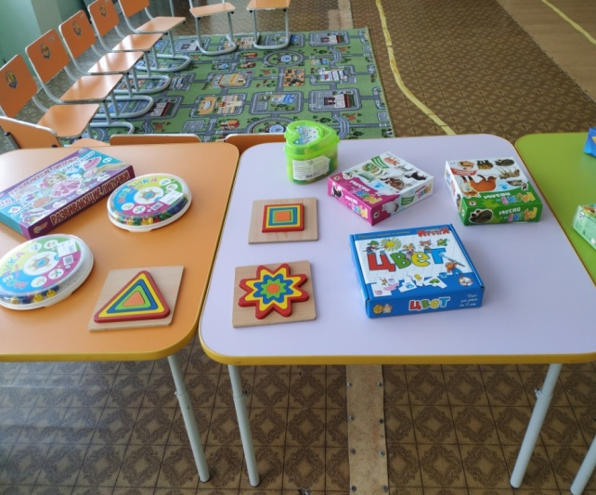
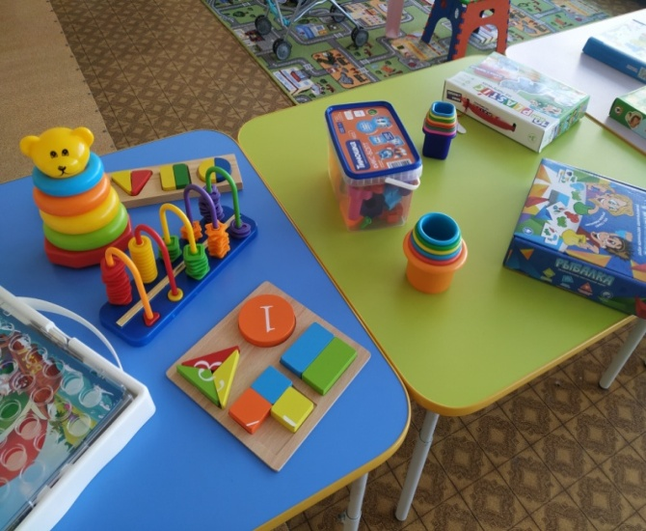
Центр развивающих игр
Центр развивающих игр направлен на развитие речи, сенсорного восприятия, развития мелкой моторики, воображения. Дидактический стол является частью развивающих игр. Наполняемость дидактического стола периодически меняется.

Slide 6
Музыкальный уголок
Здесь есть музыкальные инструменты, которые развивают фонематический слух и чувство ритма у малышей.

Slide 7
Книжный уголок
В книжном уголке группы много яркой, красочной и интересной детской литературы. Художественные и фольклорные произведения являются источником коммуникативных навыков и речевого развития малышей.

Slide 8
Центр опытов и экспериментов
Организация опытно-экспериментальной деятельности вызывает у детей положительные эмоции и желание действовать. В процессе опытно-экспериментальной деятельности учитываются возрастные особенности детей.

Slide 9
Уголок конструирования
Конструирование – один из наиболее важных видов детской деятельности, который способствует развитию творческих способностей, мышления, памяти и моторики.

Slide 10
Уголок физического развития
Физкультурные пособия помогают детям добиться более чёткого представления о движении, которое складывается на основе ощущений и восприятий. Самостоятельная двигательная активность детей определяется наличием конкретных знаний о разных способах выполнения упражнений с использованием физкультурного оборудования. Важно, чтобы в процессе обучения детей движениям пособия способствовали их освоению.

Slide 11
Театральный уголок
Театрализованная деятельность повышает коммуникативные навыки малышей, развивает монологическую и диалогическую речь.

Slide 12
Центр ИЗО
Организованный уголок ИЗО помогает развивать творческие способности детей, прививать художественный вкус и учит ребят самостоятельно искать способы изобразить свои фантазии.

Slide 13
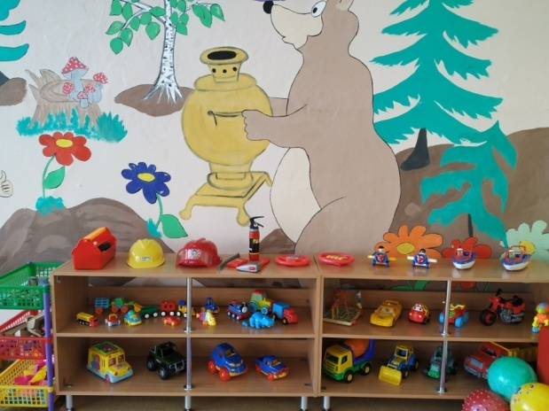
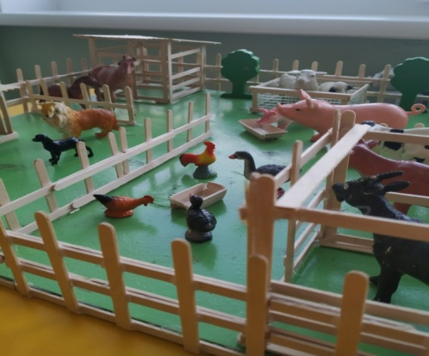
Центры для сюжетно-ролевых игр «Семья», «Гараж», «Ферма»
Игра – ведущий вид деятельности дошкольника. В сюжетно- ролевых играх отражаются представления детей об окружающем мире, взаимоотношениях и профессиональных обязанностях людей.

Slide 14
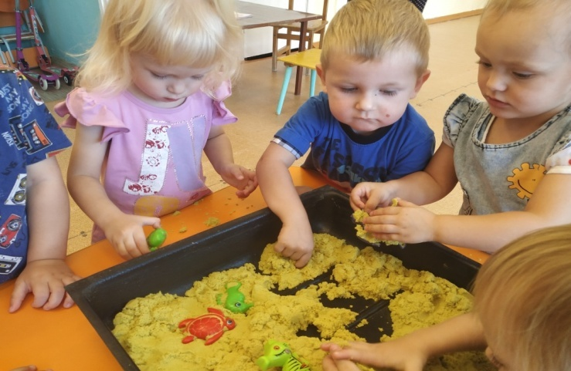
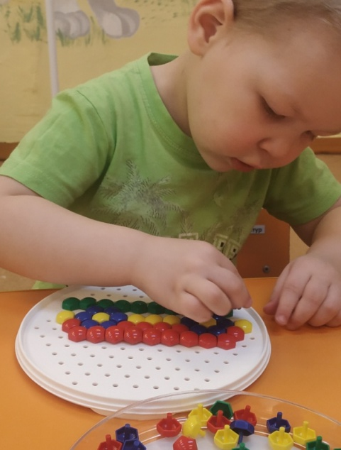
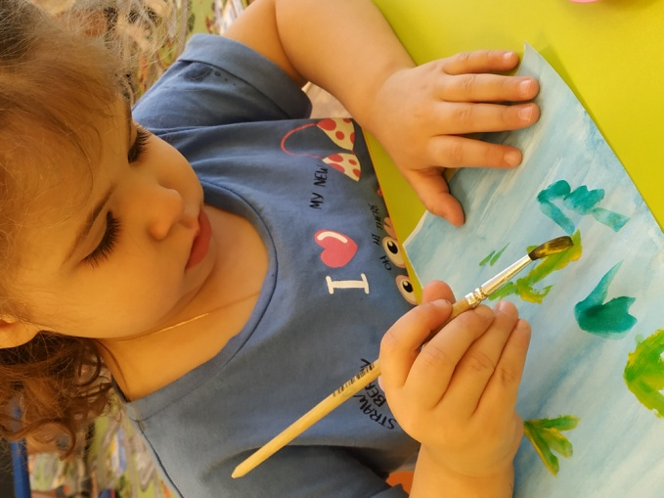
Среда группы содержательно-насыщена в соответствии с возрастом и обеспечивает:
игровую, познавательную, исследовательскую и творческую активность детей.

Slide 15
Среда группы трансформируема: предполагает возможность изменений предметно-пространственной среды в зависимости от образовательной ситуации, в том числе от меняющихся интересов и возможностей детей (возможность детей изменять среду в соответствии с собственным замыслом).

Slide 16
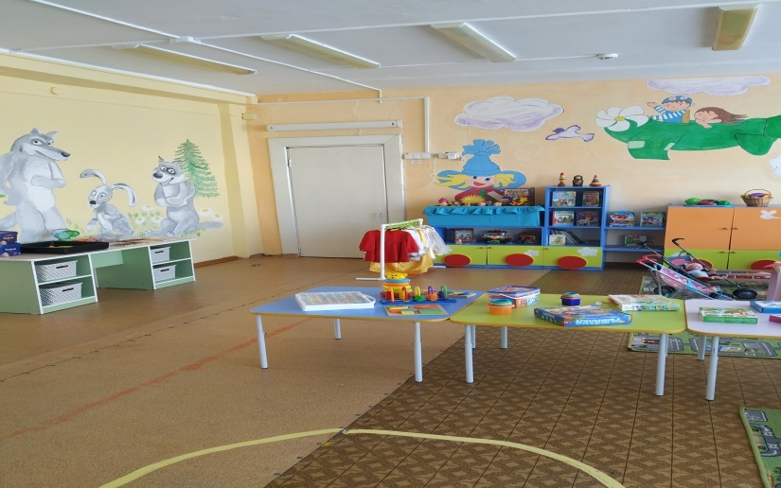
Среда группы вариативна:
предполагает наличие различных пространств (для игры, конструирования и пр.), а также разнообразных материалов, игр, игрушек и оборудования, обеспечивающих свободный выбор детей;
периодическую сменяемость игрового материала, появление новых предметов, стимулирующих игровую, двигательную, познавательную и исследовательскую активность детей.

